Slide 1
Государственное бюджетное дошкольное образовательное учреждение детский сад № 34 общеобразовательного вида с приоритетным осуществлением деятельности по познавательно – речевому развитию детей Красногвардейского района города Санкт – Петербурга
Краткосрочный проект «Сказки в гости к нам пришли»
Составила воспитатель:
Большакова Лада Александровна

Slide 2
Паспорт проекта
Тип проекта: творческий, групповой
Девиз проекта: Сказка в гости к нам пришла,
В мир фантазий позвала.
Всё про сказку мы расскажем
Свои знания покажем.
Продолжительность проекта: краткосрочный ( 1 месяц ).
Участники проекта: дети, воспитатели, родители, музыкальный руководитель
Возраст детей: 3 - 4года.

Slide 3
Актуальность проблемы:
Формирование речи является одной из главных задач речевого воспитания дошкольника, т.к. играет большую роль в формировании личности. Для развития речи ребенка необходимо использовать различные игры, занятия, сказки. Именно сказки являются прекрасным материалом для обучения детей младшего дошкольного возраста развитию речи. Из сказок дети берут много различных знаний: первые представления об окружающем мире, о взаимосвязи человека и природы, сказки позволяют увидеть добро и зло. Персонажи сказок хорошо знакомы детям, их черты характера ярко выражены, мотивы поступков понятны. Язык сказок очень выразителен, богат образными сравнениями, имеет несложные формы прямой речи. Все это позволяет вовлечь ребенка в активную речевую работу.
Проблема: В последние годы наблюдается резкое снижение уровня речевого развития дошкольников. Одной из причин снижения уровня речевого развития является пассивность и неосведомленность родителей в вопросах речевого развития детей. Участие родителей в речевом развитии ребенка играет колоссальную роль.
Цель проекта: развитие интереса к сказкам, создание условий для активного использования сказок в деятельности детей.

Slide 4
.
Участники проекта Дети второй младшей группы, воспитатели, родители.
Тип проекта Информационно-творческий Кратковременный Групповой
Методы Беседы, чтение, отгадывание загадок, рассматривание иллюстраций, игры-драматизации

Slide 5
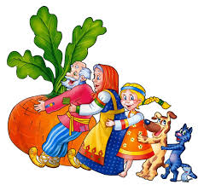
Задачи проекта
Способствовать формированию интереса к книгам, произведениям устного народного творчества – сказкам.
Развивать речевую активность детей, обогащать словарный запас.
Научить отражать содержание сказок в играх, драматизациях, театрализованной деятельности.
Развивать у детей эмоциональную отзывчивость, внимание, любознательность.
развивать коммуникативные способности по отношению к сверстникам
Воспитывать желание слушать сказки

Slide 6
Продукт проекта
альбом «Русские народные сказки»;
пазлы с изображением героев сказок;
маски для сказок «Репка», «Теремок», «Курочка ряба», «Маша и медведь», «Колобок»;
дидактическая игра «Найди героев сказки»;
пальчиковый театр «Курочка ряба»;
настольный театр «Колобок», «Репка»;
альбом «Загадки про сказочных героев»;
аппликация «Колобок», подборка раскрасок на тему «Русские народные сказки».

Slide 7
Ожидаемые результаты по проекту:
Дети будут знать сказки «Курочка ряба», «Теремок», «Репка», «Маша и медведь», «Колобок».
В процессе ознакомления со сказками будет развиваться связная речь, обогатится словарный запас слов.
Ознакомление со сказками будет способствовать развитию продуктивной деятельности.
У детей появится интерес к играм, драматизациям.

Slide 8
Ресурсы проекта
Программма дошкольного образования « От рождения до школы» Н.Е. Вераксы
Использование иллюстраций к сказкам.
Программа методические рекомендации, конспекты занятий, игры, и упражнения О.С. Ушакова.
Электронно образовательные ресурсы: Гербова В.В. Развитие речи в детском саду.

Slide 9
Этапы осуществления проекта
Подготовительный
подбор методической литературы
консультация для родителей через папки-передвижки.
подбор наглядно-дидактических пособий
информирование родителей об идеи проекта и привлечение их к работе
оформление книжного уголка

Slide 10
Основной этап
Беседа с детьми «Моя любимая сказка», «Правила общения с книгой»
Чтение, прослушивание и просмотр сказок (аудиозаписи и видеозаписи): "Колобок", "Репка", "Теремок", "Курочка Ряба", "Маша и Медведь».
НОД по конструированию «Домик для зверят по сказке "Теремок".
НОД по лепке «Репка», «Пирожки для Маши»
НОД по рисованию «Яичко»
Аппликация «Колобок»
Разучивание пальчиковой гимнастики «Теремок», «Репка», «Колобок».
Свободное рисование: раскраски по русским народным сказкам
Подвижные игры «У медведя во бору», «Лиса»
Разгадывание загадок про сказки и сказочных героев

Slide 11
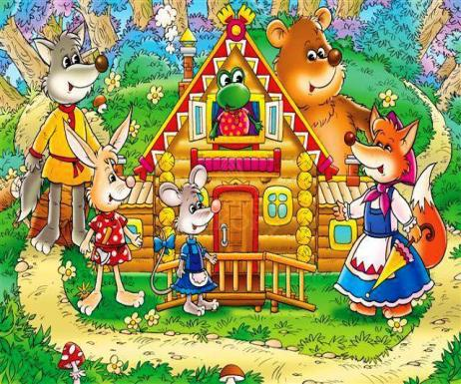
р
«Использование разных видов театрализации»
«Курочка Ряба» - пальчиковый театр
«Репка» - настольный театр
«Теремок» - маски
«Колобок» маски

Slide 12
Работа с родителями:
Консультация "Значение сказок в жизни ребенка"
Консультация "Как читать ребенку дома".
Задание для родителей:
Подбор раскрасок на тему «русские народные сказки»
Изготовление масок для сказки «Репка», «Теремок», «Курочка ряба», «Маша и медведь», «Колобок».
Создание пазлов с изображениями героев р.н.с.
Изготовление альбома «Загадки про сказочных героев».

Slide 13
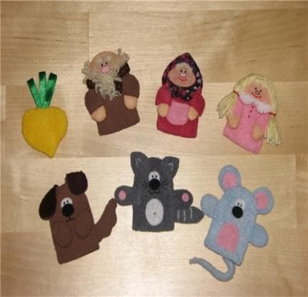
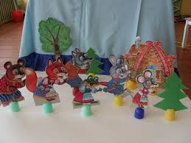
Изготовление героев

Slide 14
Заключительный этап
Итоговое мероприятие - музыкальный досуг «В гостях у сказки»
Итоговое мероприятие «В гостях у сказки»

Slide 15
Литература:
Комплексные занятия по программе «От рождения до школы» под ред. Н.Е. Вераксы, Т.С. Комаровой, М.А. Васильевой. Первая младшая группа / авт сост. О.П. Власенко [и др.]. – Волгоград: Учитель, 2011. – 292 с.

Slide 16
СПАСИБО

